Slide 1
Genetica
La Genetica, ovvero la scienza dell’eredità, consiste essenzialmente nello studio dell’informazione biologica
Tutti gli organismi viventi, dai batteri e protozoi unicellulari alle piante e animali multicellulari devono immagazzinare, replicare, trasmettere alla generazione successiva e utilizzare le tante informazioni necessarie per lo sviluppo, la crescita, la riproduzione e la sopravvivenza nei loro ambienti
Il compito dei Genetisti è quello di studiare come gli organismi trasmettono l’informazione biologica alla loro progenie e come la utilizzano durante il corso della propria vita

Slide 2
Genetica
Genetica classica (o di trasmissione): Include i principi fondamentali dell’eredità e il modo in cui i caratteri passano da una generazione all’altra.
Genetica molecolare: riguarda la natura chimica del gene, cioè il modo in cui l’informazione genetica viene codificata, replicata ed espressa.
Genetica di popolazioni: esplora la composizione genetica di gruppi di individui appartenenti alla stessa specie (popolazioni) e come questa composizione possa variare nello spazio e nel tempo.

Slide 3
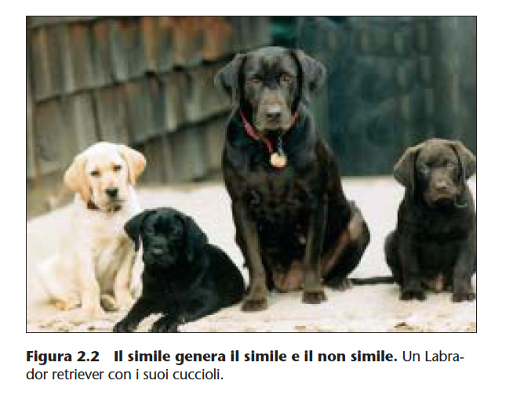

Slide 4
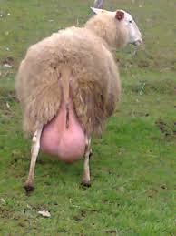
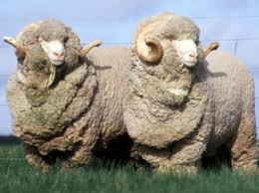
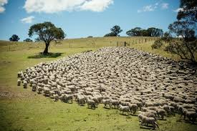
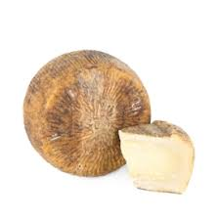
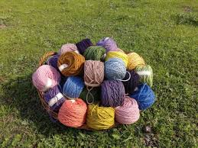

Slide 5
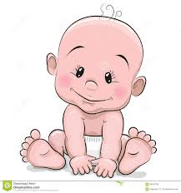
madre con
anemia falciforme
padre
anemia falciforme
celeste
zeno

Slide 6
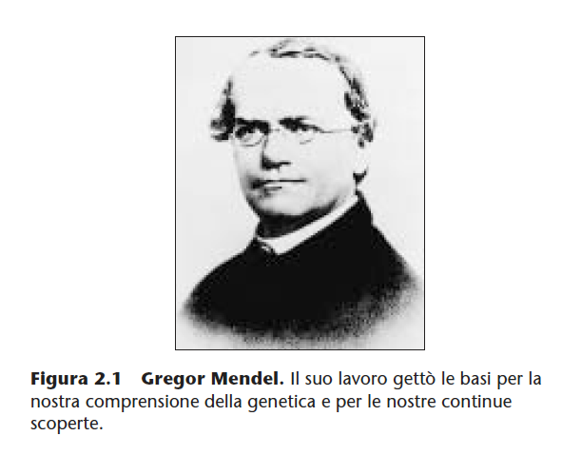
La Rivoluzione di Mendel
L’attenta Osservazione Nel Tempo Di Organismi
Rigorosa Analisi Delle Informazioni Registrate Sistematicamente, Ricavate Da Queste Osservazioni
Lo Sviluppo Di Un Quadro Teorico, Un Modo Di Vedere I Fenomeni, Che Può Spiegare La Loro Origine E Relazione

Slide 7
Le strategie mendeliane
Il punto di partenza: il rompicapo sull’eredità e come l’approccio sperimentale innovativo di Mendel aiutò a risolverlo.
Il lavoro vero e proprio: l’analisi genetica secondo Mendel,compresa una discussione degli esperimenti di incrocio di Mendel e i relativi mezzi analitici della genetica.
Le conseguenze: un esempio esauriente di eredità mendeliana nell’uomo.

Slide 8
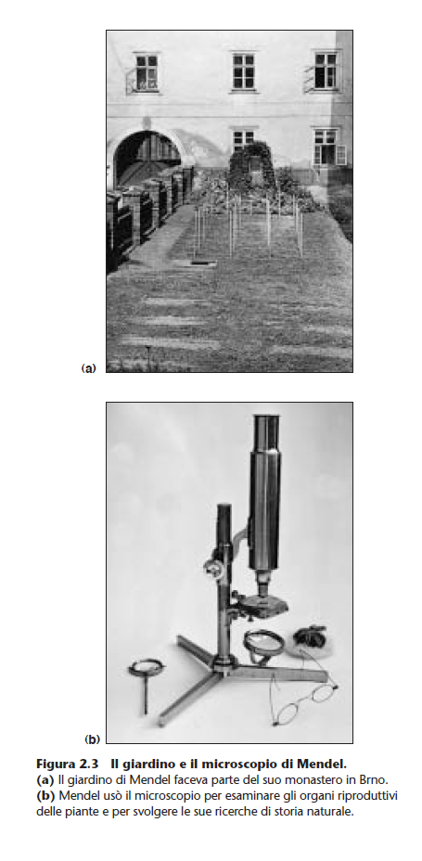

Slide 9
La selezione artificiale
Incrocio Controllato Mediante La Scelta Dei Genitori Che Origineranno La Generazione Successiva

Slide 10
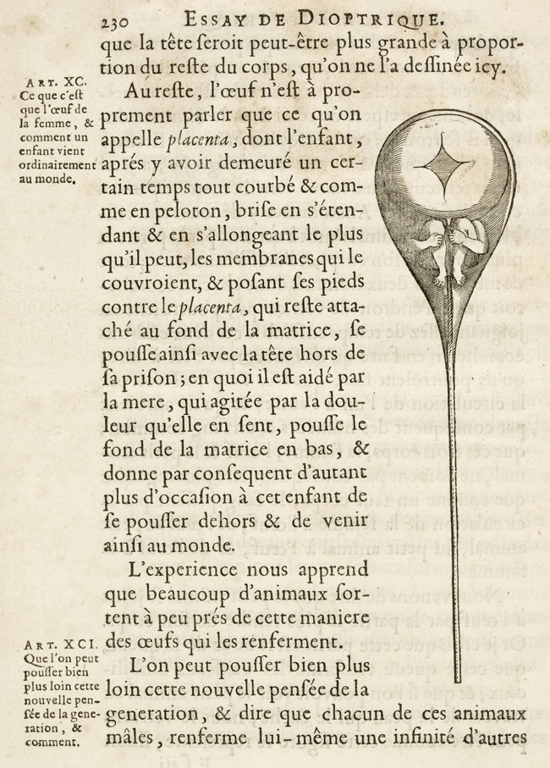
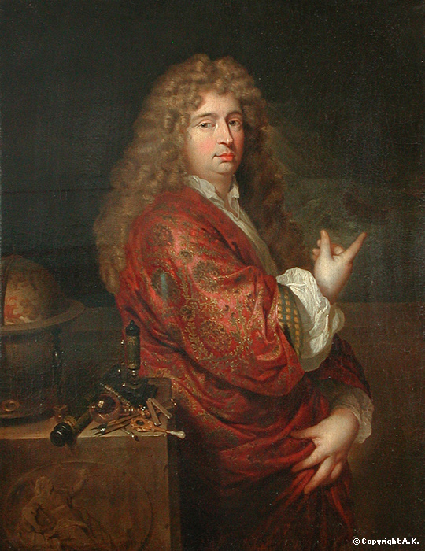
L’Eredità prima di Mendel
Il primo era che uno dei genitori contribuisse maggiormente alle caratteristiche ereditate dalla progenie; nel1694, Nicolaas Hartsoeker, uno dei primi microscopisti, sosteneva che questo genitore fosse il maschio, grazie alla presenza di un homunculus pienamente formato all’interno dello spermatozoo

Slide 11
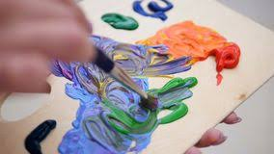
L’Eredità prima di Mendel
Eredità per mescolamento, cioè l’idea che i tratti parentali si mescolassero e cambiassero per sempre nella progenie, come il blu e il giallo che sulla tavolozza di un pittore diventano
verde

Slide 12
Che cosa è ereditato?
Come viene ereditato?
Qual è il ruolo del caso nell’eredità?

Slide 13
Cosa fece Mendel di diverso dai suoi predecessori?
...almeno 6 cose

Slide 14
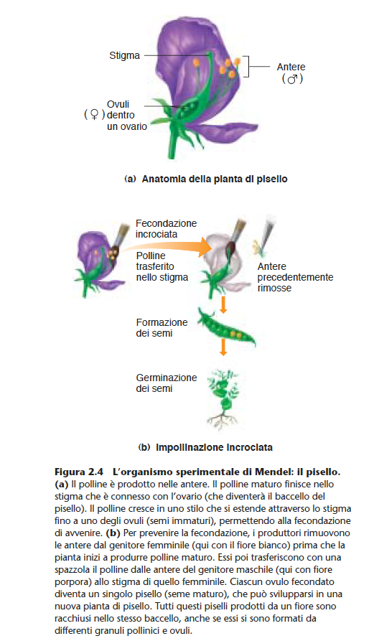
1. L’Organismo sperimentale di Mendel: Pisum sativum

Slide 15
2. Le forme alternative
Mendel studiò l’eredità di forme alternative, ben visibili, di particolari caratteri: fiori porpora e bianchi, piselli gialli e verdi.
Usando questi caratteri alternativi, egli poté distinguere e tracciare senza ambiguità la trasmissione dell’una o dell’altra caratteristica osservata, perché non c’erano forme intermedie.

Slide 16
3. Le linee pure
Mendel collezionò e perpetuò linee di pisello pure. Incroci fra linee pure producono progenie con specifici caratteri parentali che rimangono costanti da una generazione all’altra.

Slide 17
4. Numerosità delle osservazioni
Mendel, da esperto coltivatore, controllò attentamente i suoi incroci, lavorando su grandi numeri per assicurarsi che la progenie osservata fosse realmente il risultato degli incroci specifici che lui aveva programmato.
Effettuò incroci reciproci invertendo i caratteri dei genitori femminili e maschili

Slide 18
5. Analisi Statistica e Elaborazione di Modelli
Mendel lavorò con un gran numero di piante,contò la progenie, sottopose i suoi dati a un’analisi statistica e poi confrontò i suoi risultati con le predizioni basate sui suoi
modelli.
6. Mendel fu un brillante sperimentatore

Slide 19
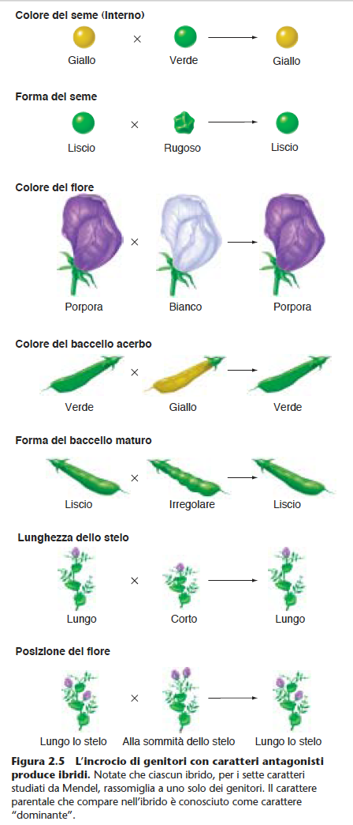
Mendel definì i caratteri alternativi costanti, e che si escludono mutualmente, come i fiori porpora o bianchi, i semi gialli o i verdi, come “coppie antagoniste”
e per i suoi studi, considerò sette coppie antagoniste
Mendel operò anche
la fecondazione incrociata, per ciascun coppia di caratteri antagonisti, allo scopo di ottenere degli ibridi, vale a dire progenie geneticamente diversa dai genitori

Slide 20
“Esperimenti sulle Piante Ibride”
G. Mendel
-1865-
Esistenza di “legge universalmente applicabile che governa la formazione e lo sviluppo degli ibridi”.

Slide 21
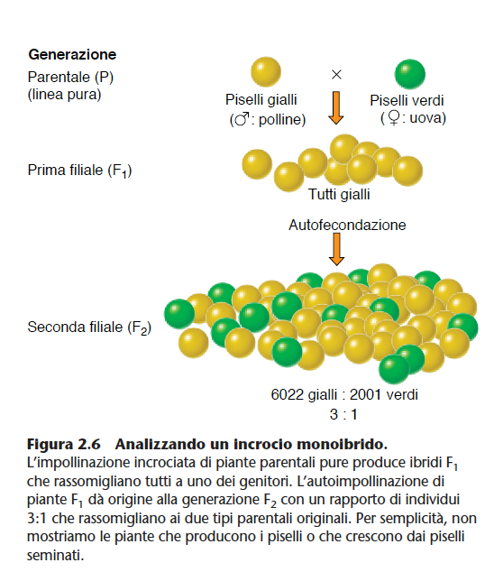
L’incrocio monoibrido svela le unità
dell’eredità e le leggi della segregazione
Esperimenti come questi che coinvolgono
ibridi per un singolo carattere, sono spesso chiamati incroci monoibridi.
Egli chiamò il carattere che compariva in tutti gli ibridi F1, in questo caso i semi gialli, dominante e il carattere “antagonista”, pisello verde, che rimaneva nascosto negli ibridi F1 ma ricompariva nella generazione F2, recessivo

Slide 22
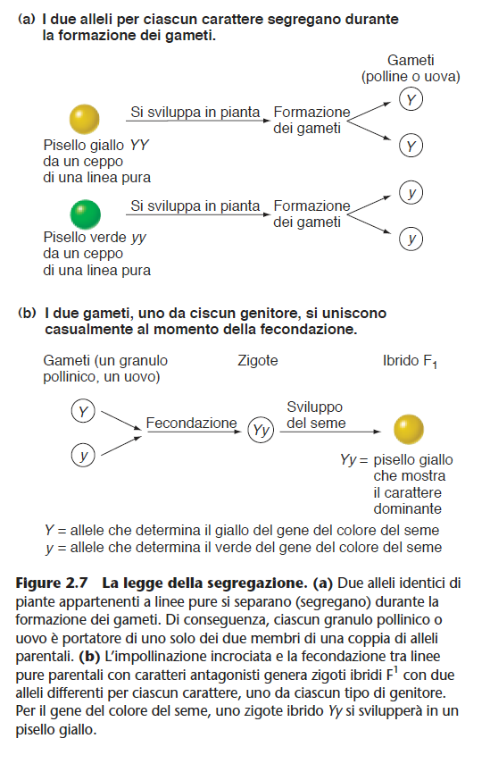
La legge della Segregazione
La legge della segregazione di Mendel compendia questo
principio generale dell’eredità: i due alleli di ogni carattere
si separano (segregano) durante la formazione dei gameti e poi si uniscono casualmente, uno da ciascun genitore, al momento della fecondazione

